Slide 1
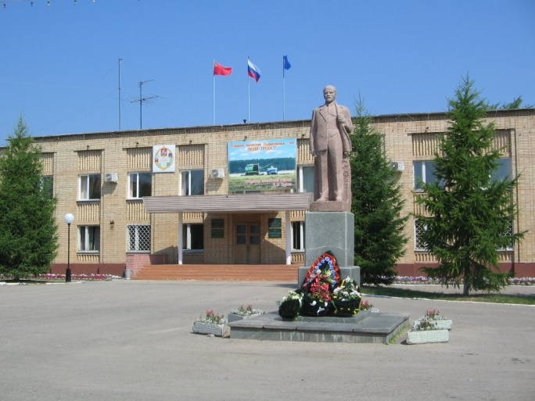
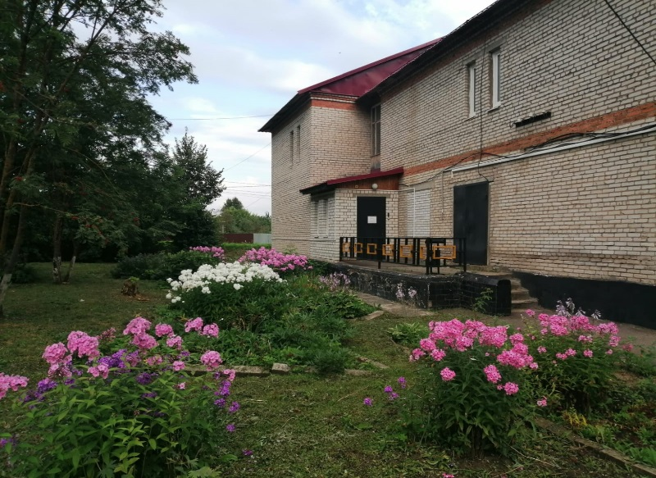
Архивный отдел администрации
Городского
округа Лотошино

Slide 2
13.08.2023г. – 65 лет Лотошинскому архиву.
90 лет назад 1 июня 1918 года был принят декрет СНК «О реорганизации и централизации архивного дела в Российской Советской Федеративной Социалистической Республике». Он создал юридическую основу для продолжения и реального осуществления архивного дела. Декретом объявлялось, что все архивы старых правительственных учреждений ликвидируются как ведомственные учреждения, хранящиеся в них дела и документы переходят в собственность государства, идет централизация всего архивного дела в масштабах страны. Вместо отдельных, не взаимосвязанных, разобщенных архивов, существовавших в царской России, в стране была создана единая централизованная система государственных архивных учреждений – образовался единый государственный архивный фонд. Все архивные документы стали национальным культурным достоянием народа.
Лотошинский архив был образован 13 августа 1958 года. Документ, считающийся основанием создания Лотошинского районного госархива - это распоряжение исполкома Лотошинского районного Совета депутатов трудящихся Московской области № 98-р от 13.08.1958 «О назначении заведующего архивом при исполкоме райсовета». Первый архив находился в здании исполкома райсовета. В октябре 1960 года было отведено помещение под архив, и это здание находилось между кафе и продуктовым рынком. В соответствии с Указом Президиума Верховного Совета РСФСР от 01.02.63 «Об укрупнении сельских районов» и изменении подчиненности районов и городов Московской области Лотошинский район, как административная единица, был ликвидирован. Территория района вошла в состав Волоколамского района. Документы нашего архива были вывезены в городской архив г. Волоколамска.
11.01.1965 на основании решения исполнительного комитета Мособлсовета № 16 «О разукрупнении районов» и подчинении городов Московской области вновь был образован Лотошинский район с центром в рабочем поселке Лотошино. В 1965 году документы Лотошинского архива перевозятся из Волоколамского района.
В 1987 году было введено в эксплуатацию новое кирпичное, 2-х этажное здание АРХИВ/ЗАГС, площадью 524,1 кв.м. До 1992 года в районе существовал государственный архив. В декабре 1992 года распоряжением Главы администрации Лотошинского района госархив преобразуется в архивный отдел администрации Лотошинского района и сохраняется по настоящее время.

Slide 3
В настоящее время на учёте в архивном отделе 153 фонда объемом 50847 единиц хранения за 1885- 2022 годы Общая площадь помещения архивного отдела: 344,4 кв.м; из них архивохранилища занимают 139,0 кв.м. ДОКУМЕНТЫ ХРАНЯТСЯ КАК НА СТАЦИОНАРНЫХ СТЕЛЛАЖАХ ТАК И НА СОВРЕМЕННОМ ОБОРУДОВАНИИ- МОБИЛЬНЫХ СТЕЛЛАЖАХ

Slide 4
За весь период существования Лотошинского архива произошло много изменений: это и смена руководителей, и переезды, но остались неизменными основные направления в работе – хранение, комплектование, учет и использование архивных ДОКУМЕНТОВ

Slide 5
НАЧАЛЬНИК АРХИВНОГО ОТДЕЛА- КРОПИВНИЦКАЯ ОКСАНА ВИКТОРОВНА

Slide 6
ГЛАВНЫЙ СПЕЦИАЛИСТ-СМИРНОВА ИРИНА ИГОРЕВНА

Slide 7
ГЛАВНЫЙ ИНСПЕКТОР - ДЕНЧИК СВЕТЛАНА АЛЕКСАНДРОВНА

Slide 8
ВЕДУЩИЙ СПЕЦИАЛИСТ-МИХАЙЛОВА НАТАЛЬЯ ВЛАДИМИРОВНА

Slide 9
СОСТАВ И ОБЪЕМ АРХИВНЫХ ДОКУМЕНТОВ на 01.08.2023 года
Всего 50857 единиц хранения, из них:
Федеральная собственность | Собственность Московской области | Муниципальная собственность
3160 | 34398 | 13289
ДОКУМЕНТЫ ПОСТОЯННОГО ХРАНЕНИЯ |  | ПО ЛИЧНОМУ СОСТАВУ
35550 |  | 15297

Slide 10
За последние годы архивным отделом принят на хранение большой объем документов от учреждений района.

Slide 11
АРХИВ ОСНАЩЕН : автоматической охранной и пожарной сигнализацией, автоматической системой пожаротушения.

Slide 12
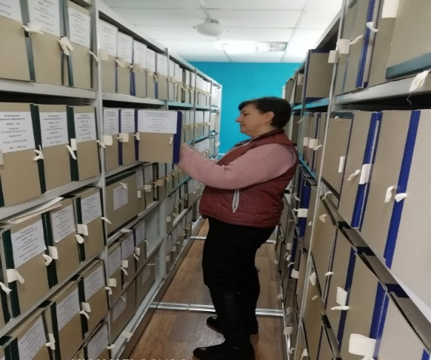
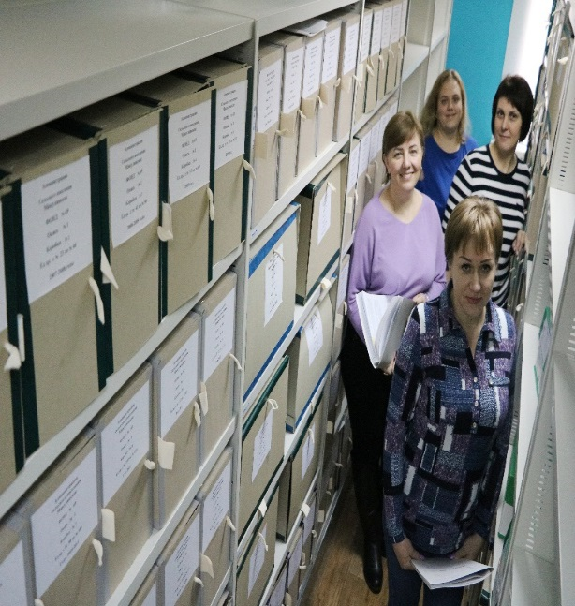
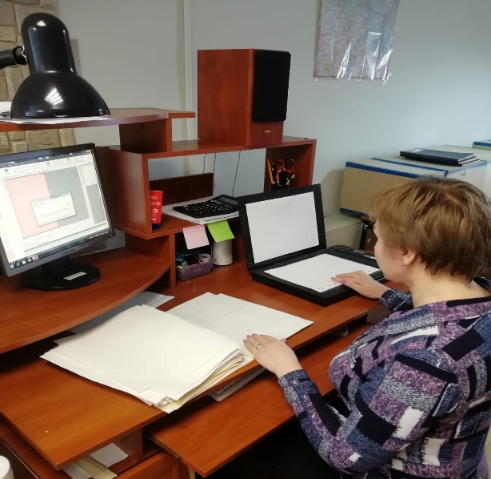
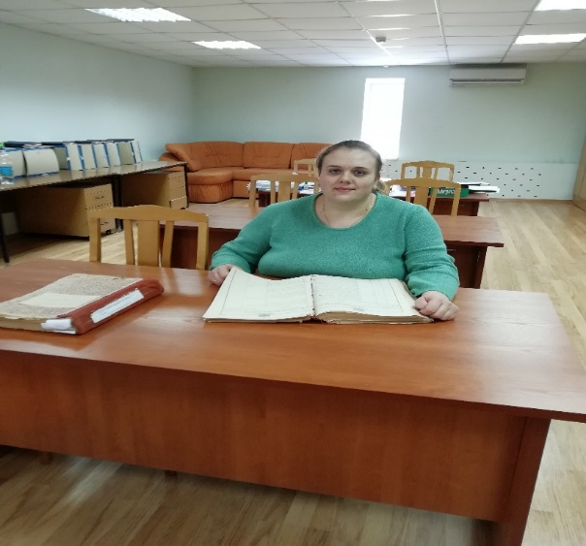
РАБОЧИЕ БУДНИ АРХИВИСТОВ

Slide 13
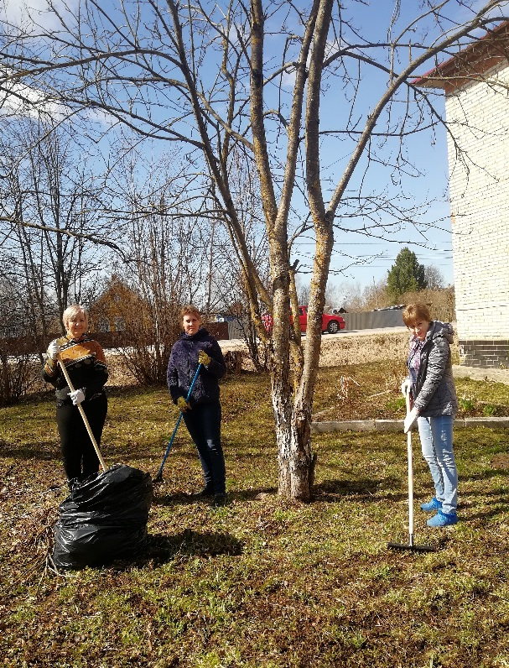
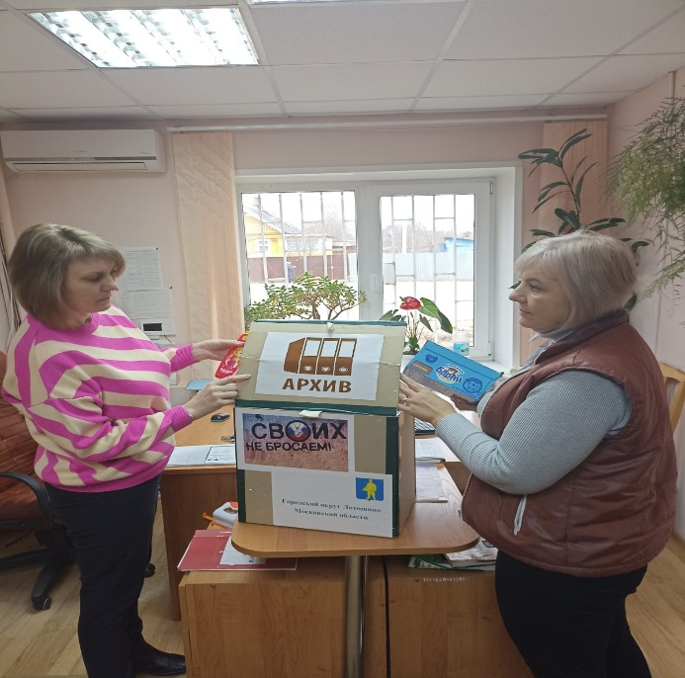
РАБОЧИЕ БУДНИ АРХИВИСТОВ

Slide 14
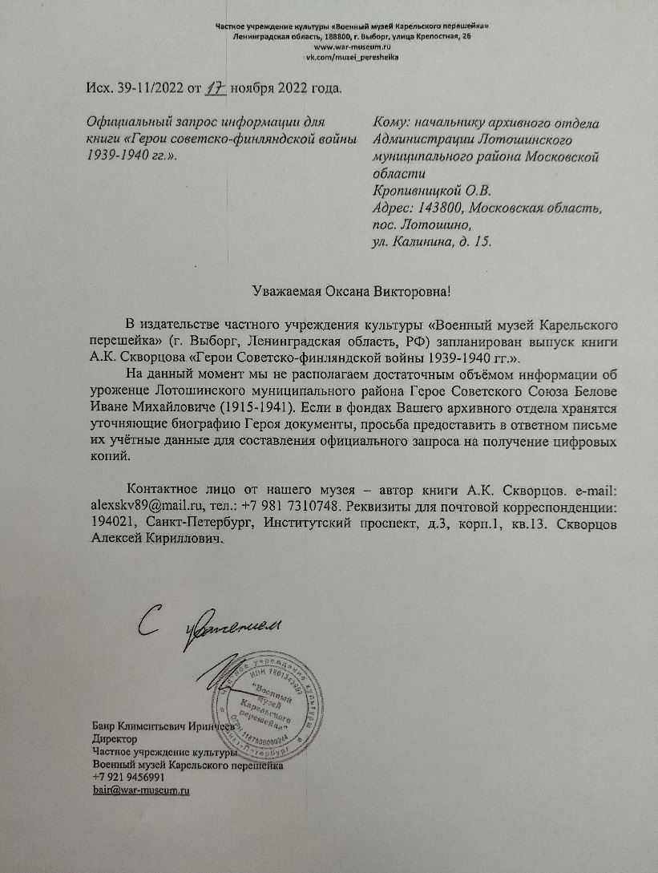
В АРХИВ ОБРАЩАЮТСЯ ПО САМЫМ РАЗНЫМ ВОПРОСАМ: О ЗАРАБОТНОЙ ПЛАТЕ, О ПОДТВЕРЖДЕНИИ СТАЖА РАБОТЫ, ПО РАЗЛИЧНЫМ ВОПРОСАМ, ДАЮЩИЕ ПРАВО НА ЛЬГОТЫ, РОДОСЛОВНАЯ, АКТУАЛЬНЫЕ ВОПРОСЫ, СВЯЗАННЫЕ С НЕДВИЖИМЫМ ИМУЩЕСТВОМ.

Slide 15
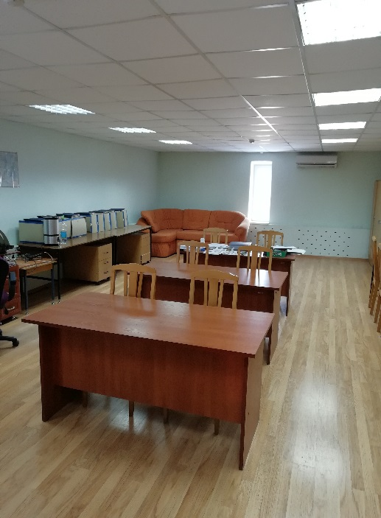
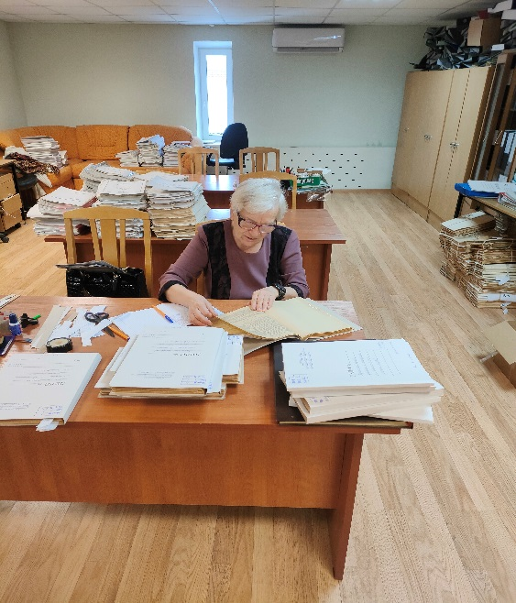
В случаях отсутствия возможности архивного отдела самостоятельно провести работу по установлению родословных связей, есть возможность посетить читальный зал и сотрудники архивного отдела предоставят необходимые для исследования документы.

Slide 16
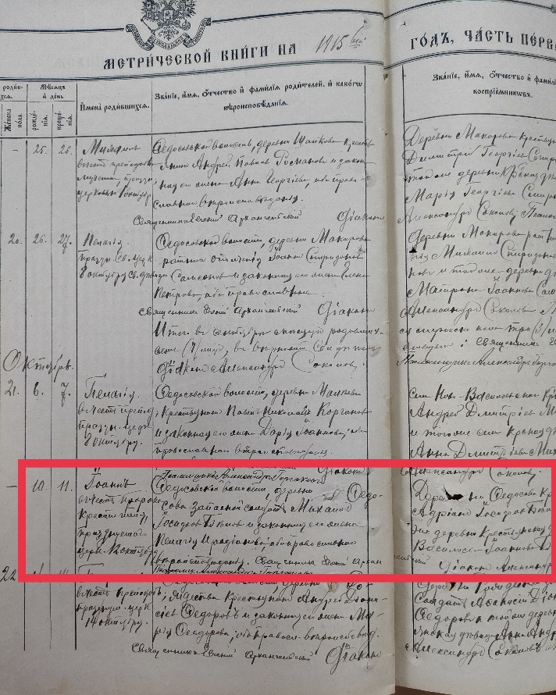
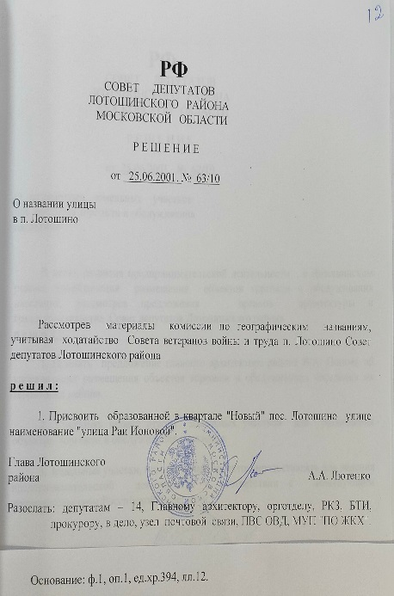
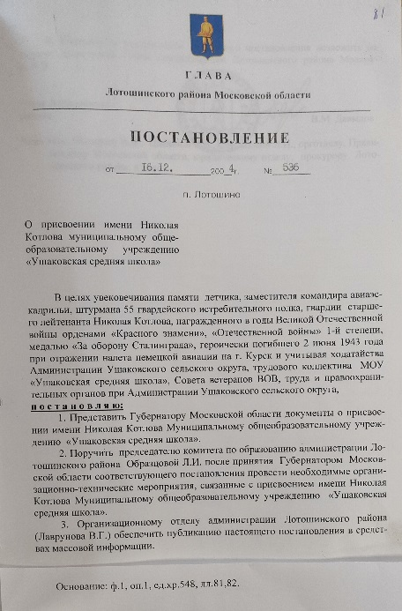
ПЕРЕОДИЧЕСКИ ПРОВОДЯТСЯ ТЕМАТИЧЕСКИЕ ВЫСТАВКИ ПО ДОКУМЕНТАМ АРХИВНЫХ ФОНДОВ

Slide 17
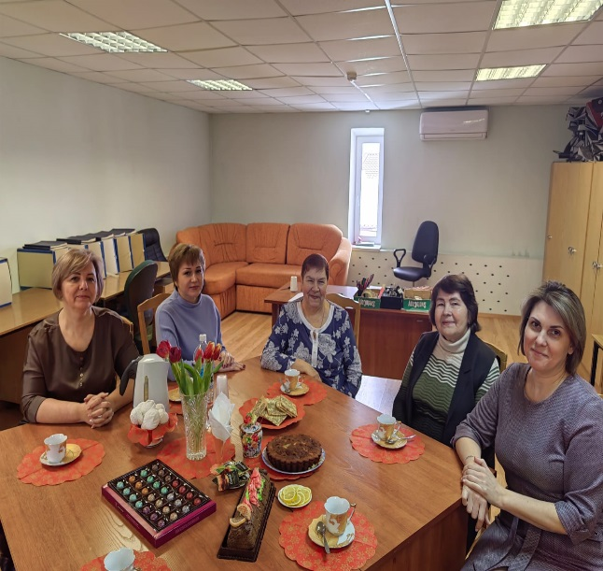
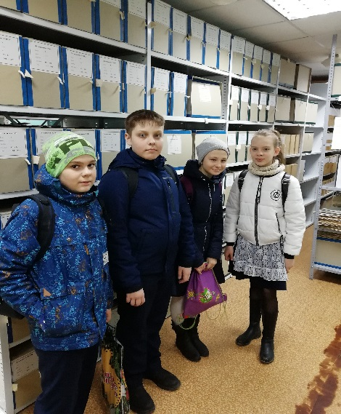
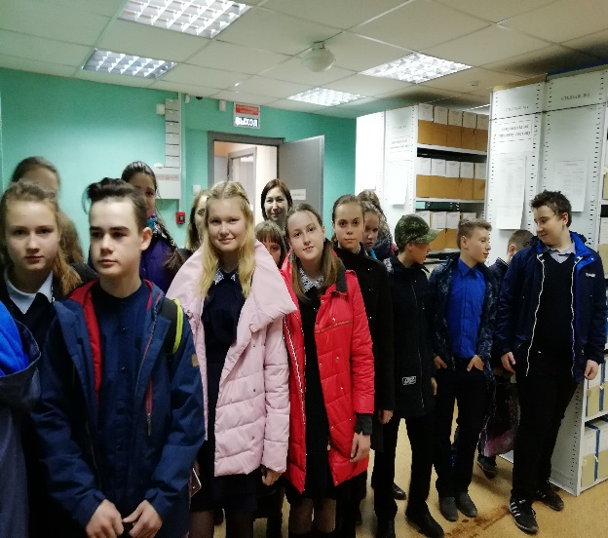
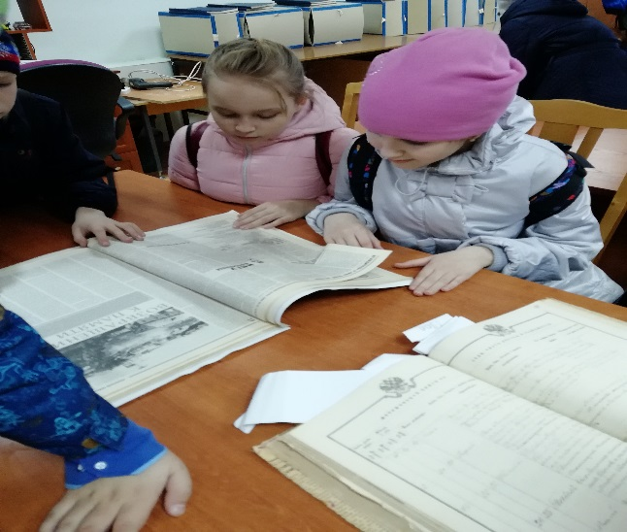
Для чего нужен архив? На этот вопрос и многие другие вопросы ответят и покажут в дни открытых дверей, экскурсии, встречи с ветеранами архивной службы.

Slide 18
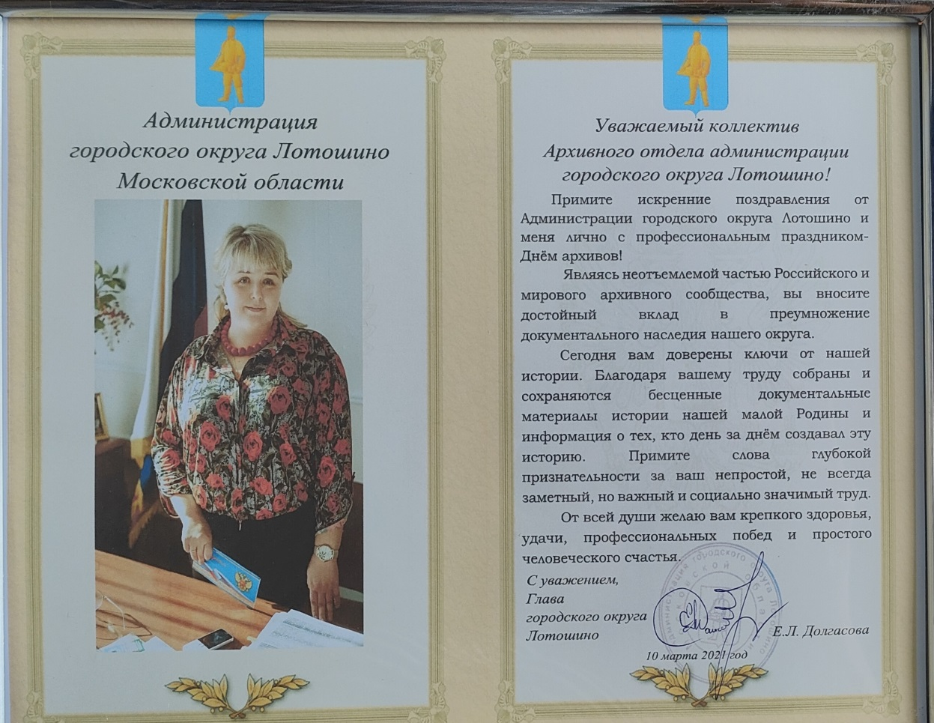
ЗА МНОГОЛЕТНИЙ ДОБРОСОВЕСТНЫЙ ТРУД В АРХИВНОМ ОТДЕЛЕ И ВЫСОКИЙ ПРОФЕССИОНАЛИЗМ В РАБОТЕ СОТРУДНИКИ АРХИВА НАГРАЖДЕНЫ БЛАГОДАРСТВЕНЫМИ ПИСЬМАМИ МОСКОВСКОЙ ОБЛАСТНОЙ ДУМА, ПОЧЕТНЫМИ ГРАМОТАМИ АДМИНИСТРАЦИИ ГОРОДСКОГО ОКРУГА ЛОТОШИНО

Slide 19
Адрес архивного отдела: 143800, Московская область г.о.Лотошино, рп.Лотошино, ул.Калинина, д.15 тел.: 8 (49628) 7-09-84 e-mail: arhivlot@mail.ru
Архивисты постоянно на связи с пользователями архивной информации. Все желающие могут присоединиться на наш телеграмм-канал: https://t.me/arhivlitoshino

